Slide 1
외국인차별과 인종차별 문제 해소를 위한 사오행시 프로젝트
6조
DU사랑빛자유
프로젝트
평등열매
김현수, 김무성, 김주학, 정창우, 전기형
6조 평등열매

Slide 2
목차
01
사오행시 이벤트 진행 목적
02
이벤트 설문지 소개
03
이벤트 홍보
04
우승자 선정
05
우승자 선정 결과
06
우승상품 전달
07
한 줄 소감

Slide 3
사오행시 이벤트 진행 목적
한국 사회에서 발생하는 인종차별 문제의 실태를 알리기 위함
사오행시 이벤트를 통해 이러한 차별 문제가 조금이라도 해소되었으면 하는 바람임

Slide 4
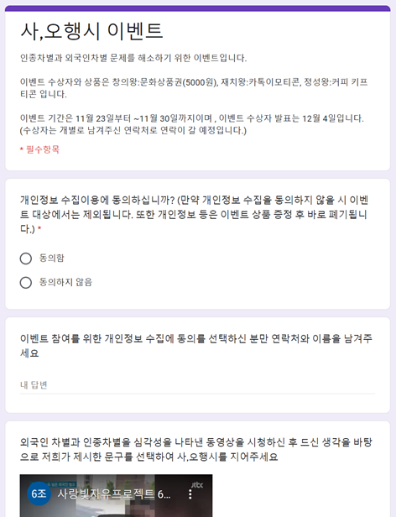
이벤트 설문지 소개
사오행시 이벤트 소개
이벤트 진행 목적, 참가 상품
및 이벤트 기간 안내
개인정보수집이용동의
참가 상품 전달을 위해 개인정보
수집이용동의를 받고, 이름과
연락처를 입력 받음

Slide 5
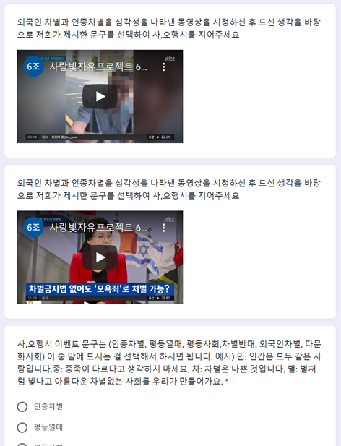
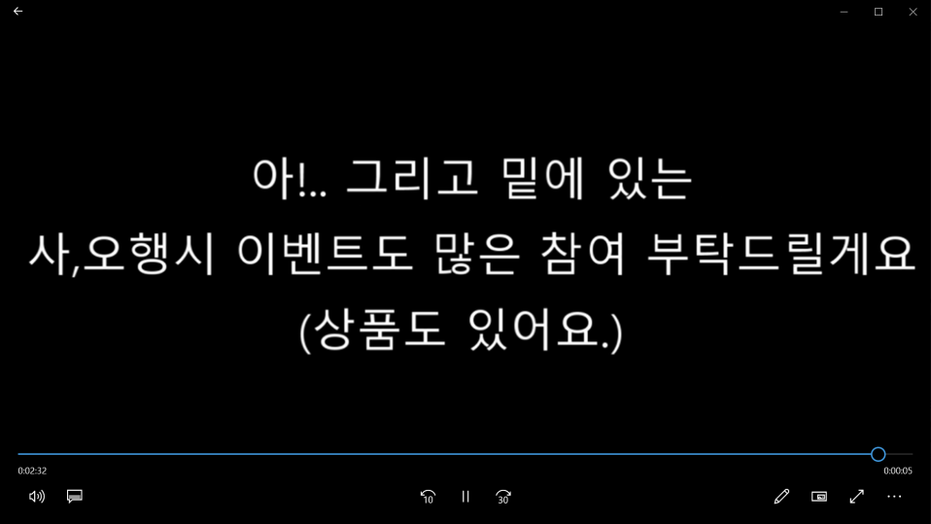
이벤트 설문지 소개
1차시 프로젝트 활용
1차시 프로젝트[인종차별 문제의
심각성을 알려주는 영상 제작]
에서 만들었던 영상들을 활용함
영상의 일부분을
수정하여 사오행시 이벤트
참여를 독려하는 문구를 넣음

Slide 6
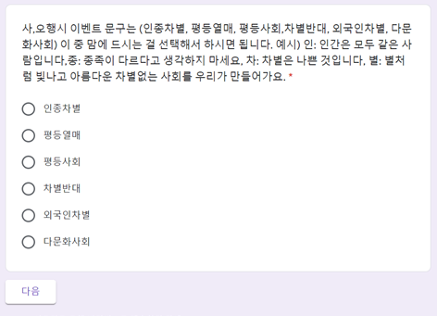
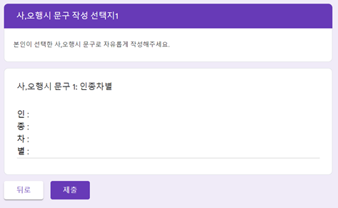
이벤트 설문지 소개
사오행시 문구 선택
프로젝트 주제와 관련된 6가지 문구
[인종차별·평등열매·평등사회·
차별반대·외국인차별·다문화사회]
중에 원하는 문구를 하나 선택함
선택한 사오행시 작성
인 : 인간은 모두 같은 사람입니다.
종 : 종족이 다르다고 생각하지 마세요.
차 : 차별은 나쁜 것입니다.
별 : 별처럼 빛나고 아름다운 차별없는 사회를 우리가 만들어가요.

Slide 7
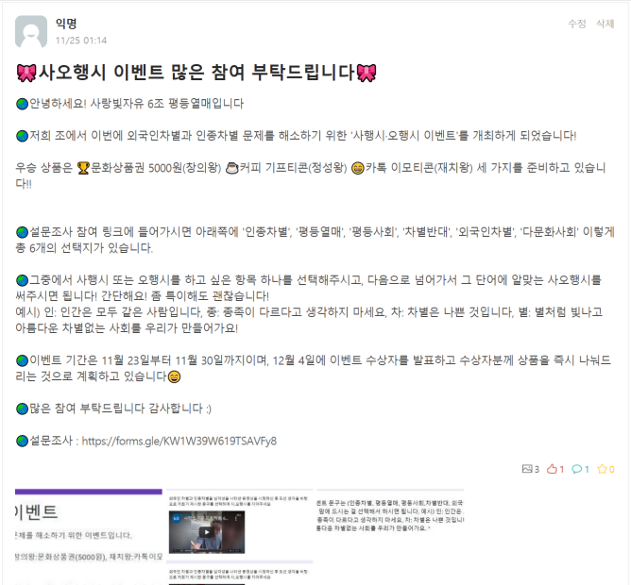
이벤트 홍보
에브리타임 등의 인터넷
커뮤니티에 사오행시
이벤트 홍보

Slide 8
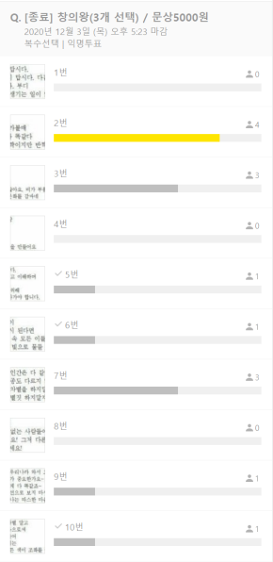
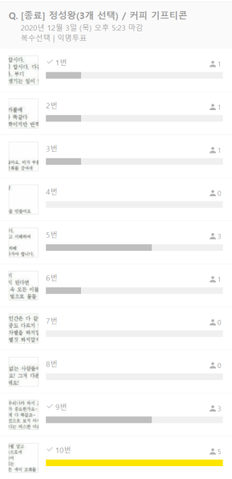
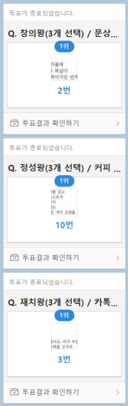
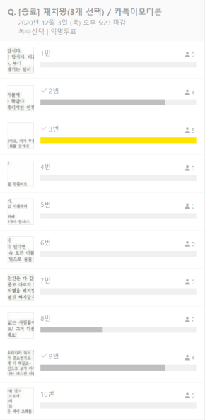
우승자 선정
투표를 통해 창의왕,
정성왕, 재치왕을 선정함

Slide 9
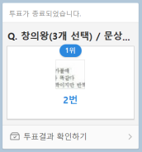
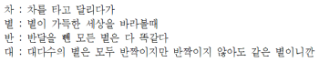
우승자 선정 결과 - 창의왕
를 타고 달리다가
차
이 가득한 세상을 바라볼때
별
달을 뺀 모든 별은 다 똑같다
반
다수의 별은 모두 반짝이지 않아도 같은 별이니깐
대

Slide 10
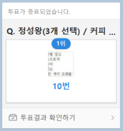
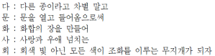
우승자 선정 결과 - 정성왕
른 종이라고 차별 말고
다
을 열고 들어옴으로써
문
합의 장을 만들어
화
랑과 우애 넘치는
사
색 빛 아닌 모든 색이 조화를 이루는 무지개가 되자
회

Slide 11
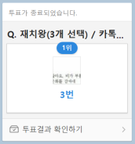
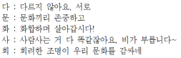
우승자 선정 결과 - 재치왕
르지 않아요. 서로
다
화끼리 존중하고
문
합하며 살아갑시다!
화
람사는 거 다 똑같잖아요. 비가 부릅니다~
사
려한 조명이 우리 문화를 감싸네
회

Slide 12
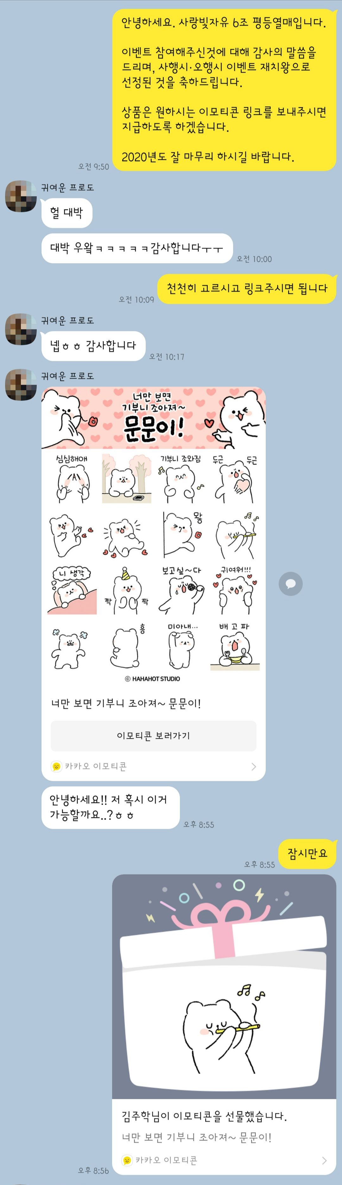
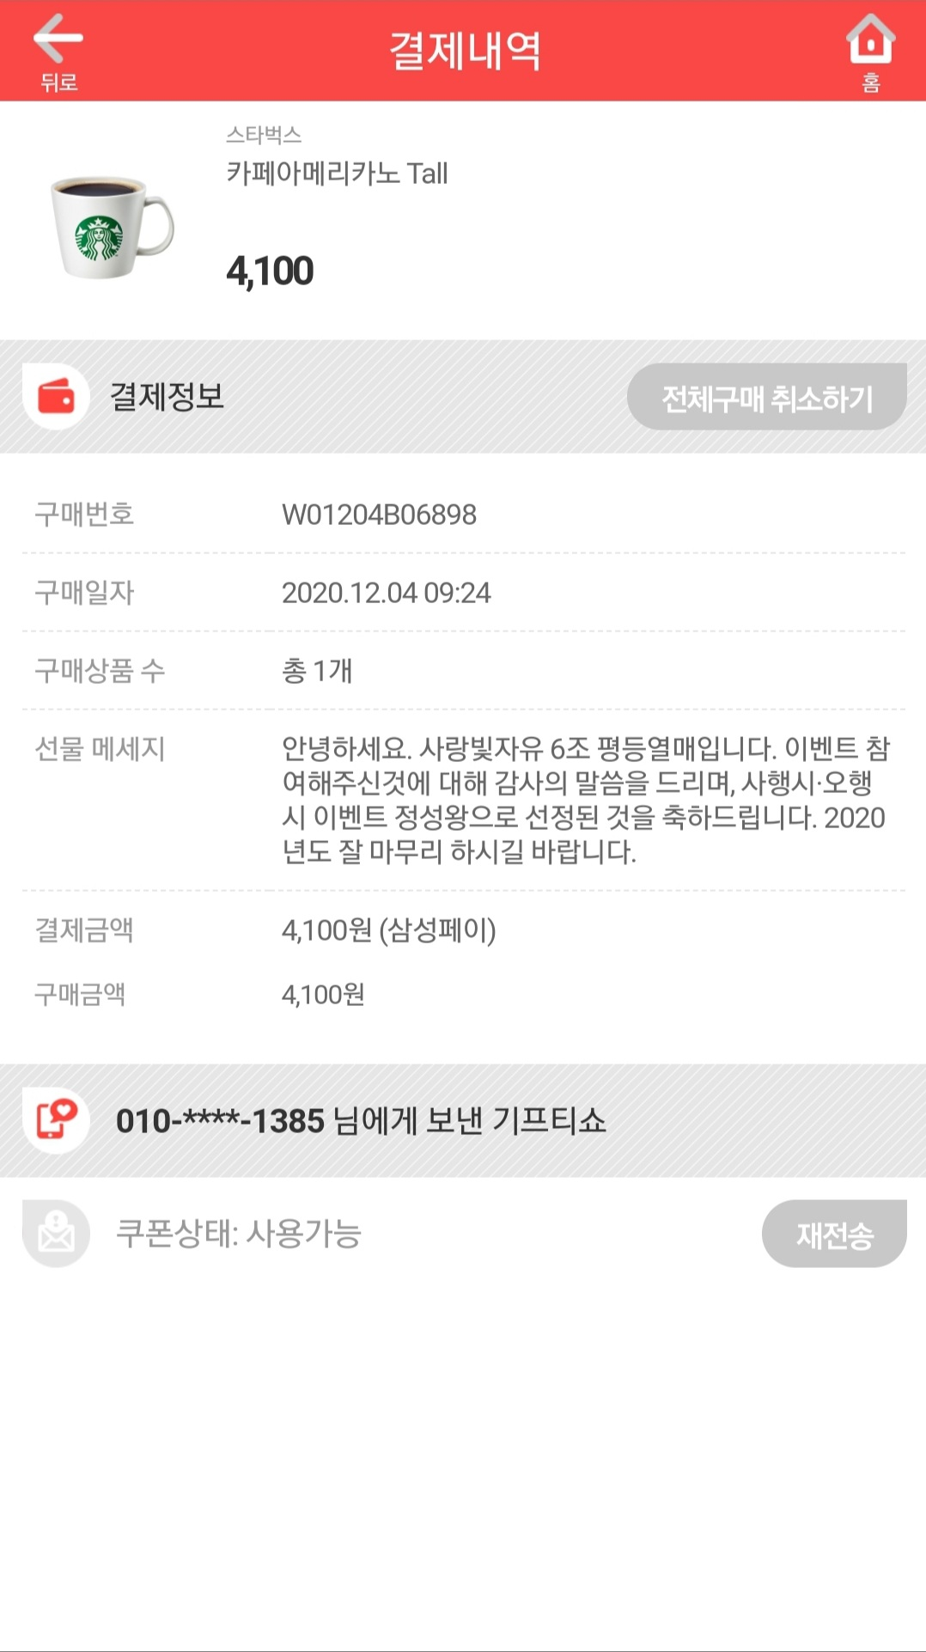
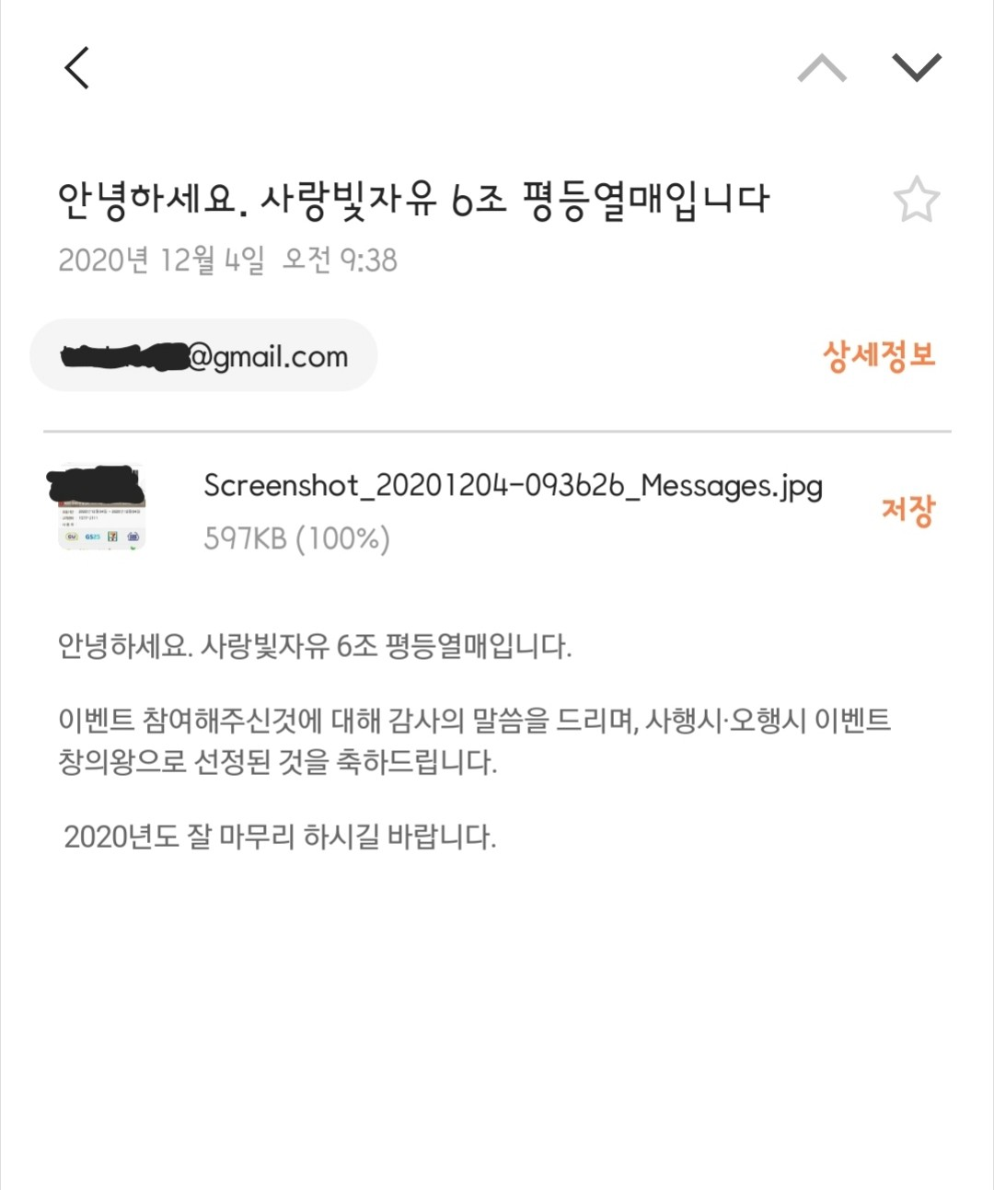
우승상품 전달

Slide 13
한 줄 소감
김현수
김무성
김주학
정창우
전기형
외국인 인종 차별 문제를 줄이기 위해 우리가 할 수 있는 가장 적합하고 알맞은 프로젝트였던 거 같습니다.
처음으로 진행한 사, 오행시 이벤트였는데 참여한 사람 수는 적어도 잘 마친 거 같아 다행입니다.
조원분들 모두 한학기동안 조별활동 하느라 고생 많으셨고, 차별문제에 대한 경각심을 일깨워준 것 같습니다.
외국인 인종 차별 문제의 심각성을 조금이라도 다른 사람들에게 알릴 수 있어 좋았습니다.
인종차별 문제를 많은 사람들에게 알릴 수 있어서 좋았습니다.

Slide 14
감사합니다.

